Slide 1
9 脉冲波形的变换与产生
9.1 单稳态触发器
9.2 施密特触发器
9.3 多谐振荡器
9.4 555定时器及其应用

Slide 2
教学基本要求
1、正确理解多谐振荡器、单稳态触发器、施密特触
发器的电路组成及工作原理。
2、掌握多谐、单稳、施密特触发器MSI器件的逻辑
功能及主要指标计算。
3、掌握555定时器的工作原理。
4、掌握由555定时器组成的多谐、单稳、施密特触发器的电路、工作原理及外接参数及电路指标的计算。

Slide 3
9.1单稳态触发器
9.1.1 用门电路组成的微分型单稳态触发器
9.1.2 集成单稳态触发器
9.1.3 单稳态触发器的应用

Slide 4
9.1单稳态触发器
单稳态触发器的工作特点：
① 电路在没有触发信号作用时处于一种稳定状态。
② 在外来触发信号作用下，电路由稳态翻转到暂稳态;
③ 由于电路中RC延时环节的作用，暂稳态不能长保持,
经过一段时间后，电路会自动返回到稳态。暂稳态的
持续时间仅取与RC参数值有关。

Slide 5
单稳态触发器的分类
门电路组成的单稳态触发器
按电路形式不同
MSI集成单稳态触发器
用555定时器组成的单稳态触发器
不可重复触发单稳态触发器
工作特点划分
可重复触发单稳态触发器

Slide 6
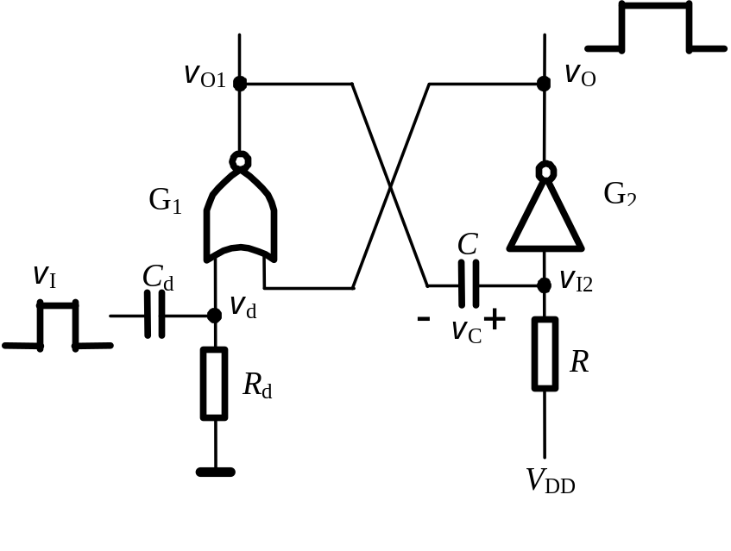
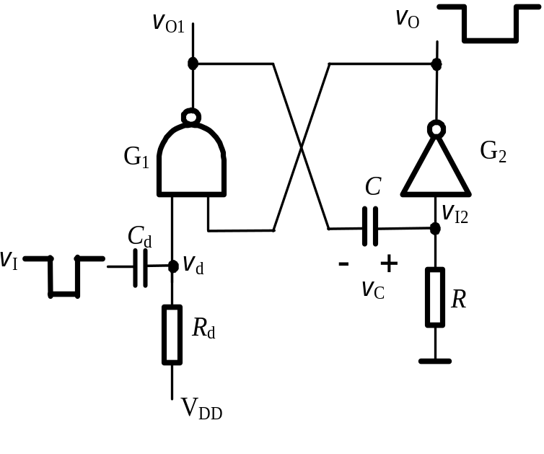
9.1.1 用CMOS门电路组成的微分型单稳态触发器
1. 电路
CMOS与非门构成的微分型
单稳态触发器
CMOS或非门构成的微分型
单稳态触发器
暂稳态为1
暂稳态为0
正脉冲触发
负脉冲触发

Slide 7
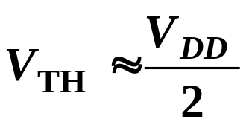
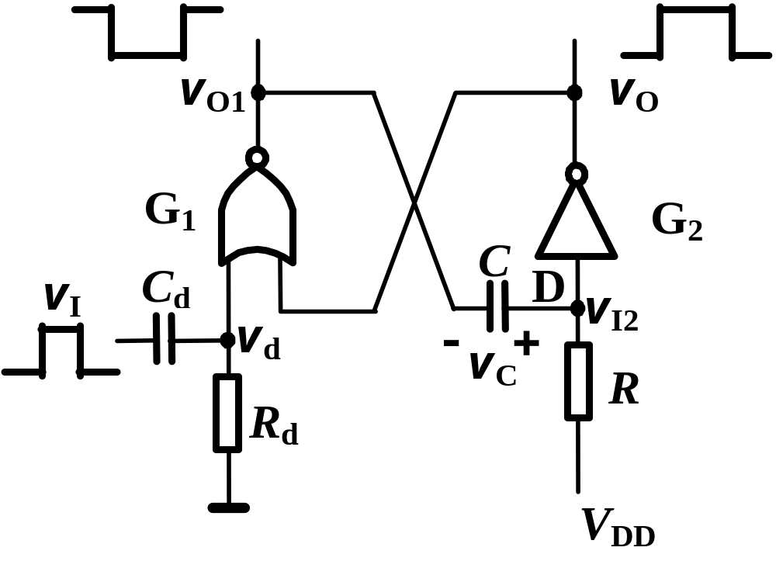
2. 工作原理：
设定CMOS反相器的阈值电压
a)没有触发信号时，
υ_{I}=0
1
0
电路处于一种稳态：
υ_{o} =0
υ_{c} =0
0
1
0
Notes:
此处说明电压电流等为什麽用相量形式.

Slide 8
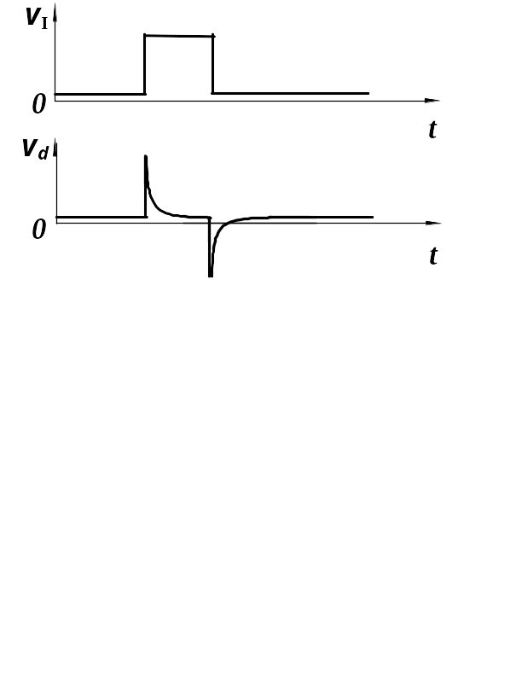
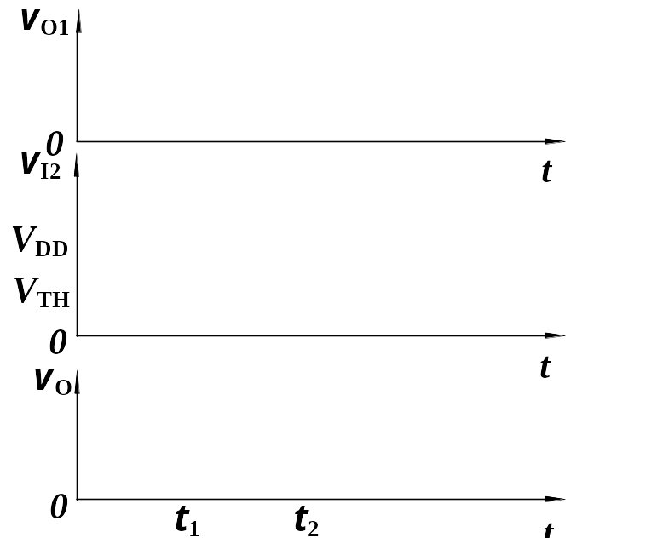
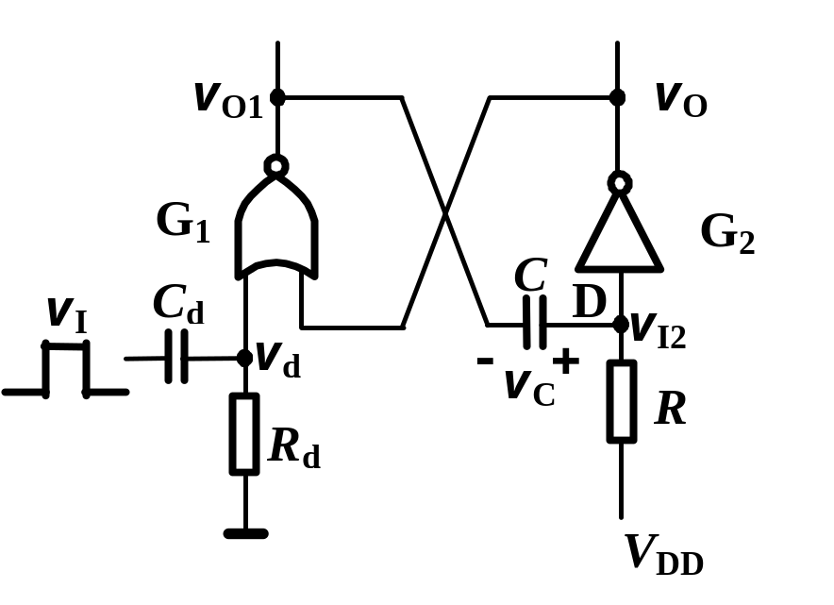
υ_{d}
υ_{d} =V_{TH}
b)外加触发信号
产生如下正反馈过程：
迅速使 υ_{o1} = 0
υ_{o} =1
电路进入暂稳态
电容充电
υ_{I2}
0
1

Slide 9
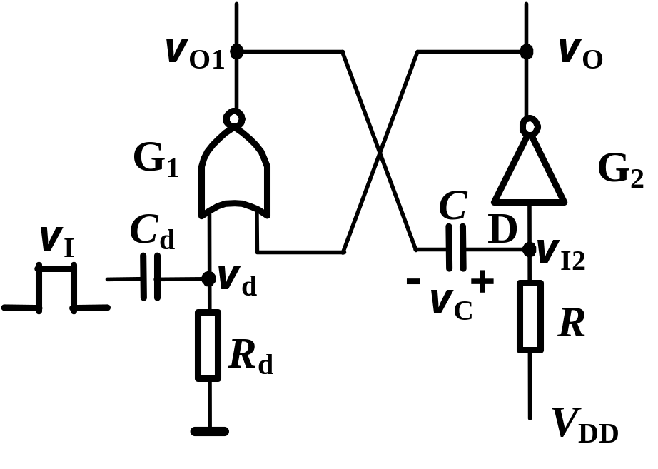
c)电容充电,
υ_{I2}
υ_{I2} =V_{TH}
产生如下正反馈过程：
↑
↓
↑
v_{R}
v
v
o2
O1
↑
迅速使 υ_{o1} = 1
υ_{o} =0
电容放电
υ_{c} =0
v
电路由暂稳态自动返回到稳态
O1
1
1
0
v
0
I2
t
V
DD
V
TH
0
v
t
O
t_{w}
0
t
t
1
2
t
Notes:
等效电路由三个基本元件构成

Slide 10
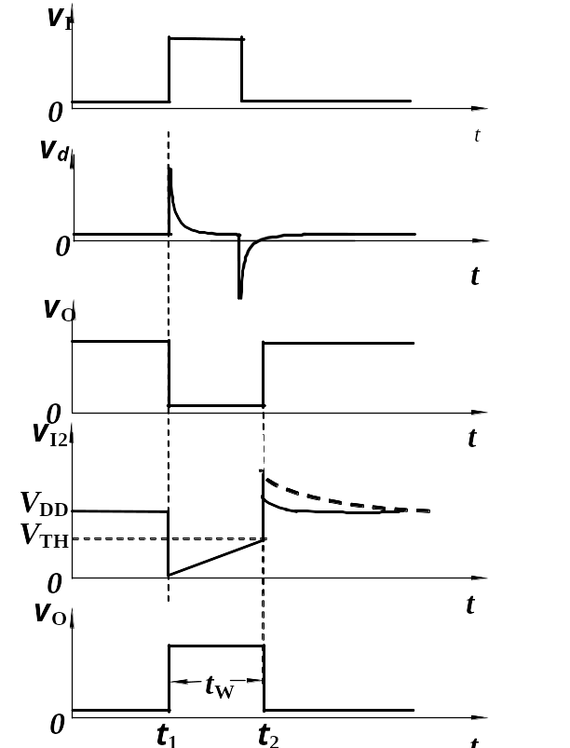
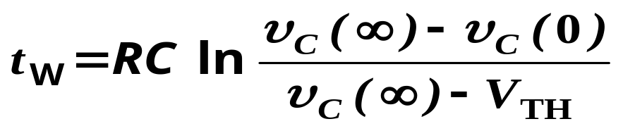
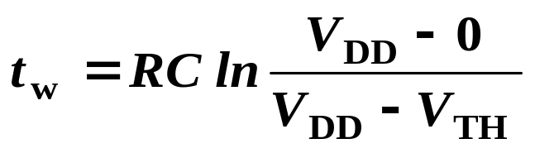

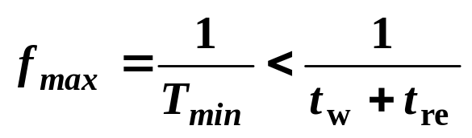
3. 主要参数的计算
（1） 输出脉冲宽度t_{w}
v_{C}(0⁺) = 0；v_{C}(∞) =V_{DD}
τ =RC, V_{TH} = V_{DD} /2
= RCln2
t_{w}≈0.7RC
t_{re} 3τd
(2) 恢复时间t_{re}
(3) 最高工作频率 f_{max}

Slide 11
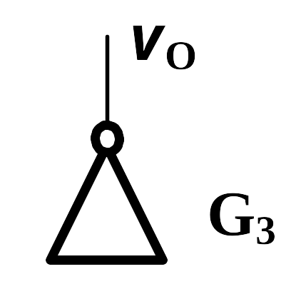
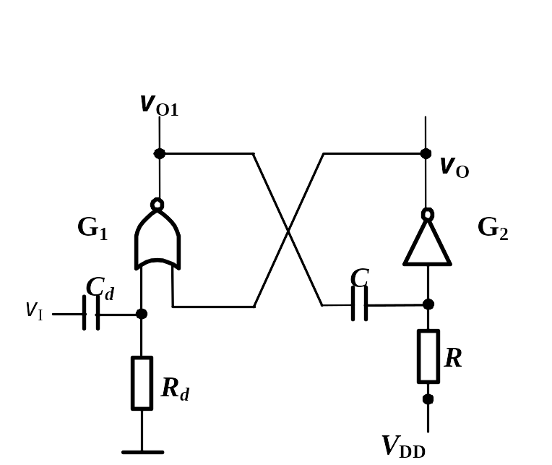
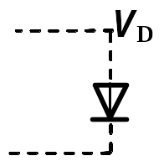
4. 讨论
a)在暂稳态结束(t= t₂)瞬间，门G₂的输入电压υ_{I2}达到V_{DD}+V_{TH}，可能损坏G₂门，怎么办？
b)用TTL门电阻R的取值可以是任意的吗？
采用TTL与非门构成单稳电
路时，电阻R要小于0.7kΩ。

Slide 12
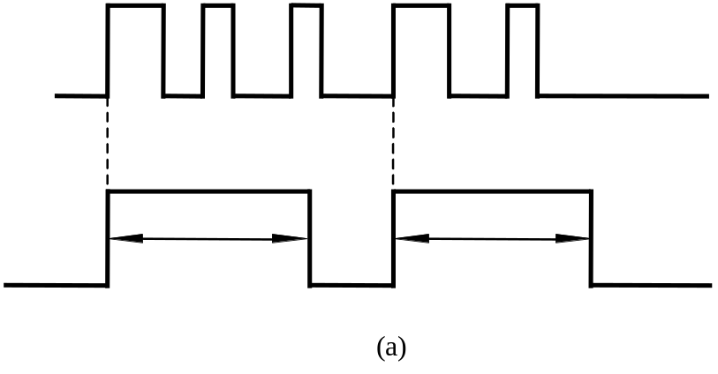
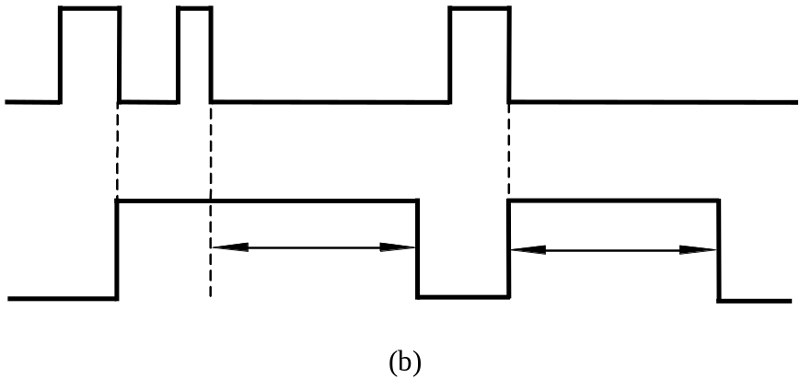
9.1.2 集成单稳态触发器
没有被重复触发
不可重复触发
v_{I}
v_{O}
t_{w}
t_{w}
被重复触发
可重复触发
v_{I}
t_{w}
t_{w}
v_{O}

Slide 13
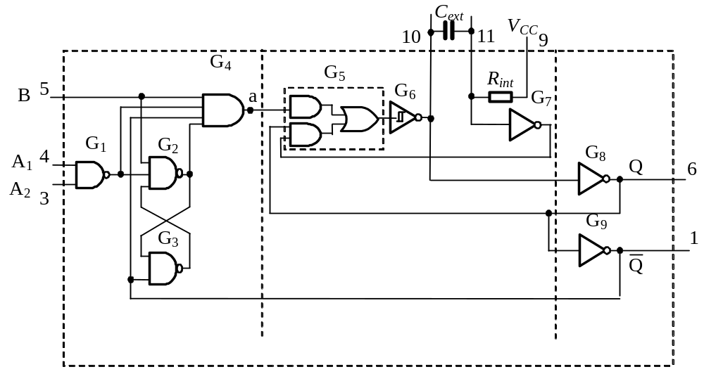
1. 不可重复触发的集成单稳态触发器 74121
触发信号控制电路
微分型单稳触发器
输出缓冲电路
电路的连接：
C：外接电容
R：外接电阻或采用内部电阻

Slide 14
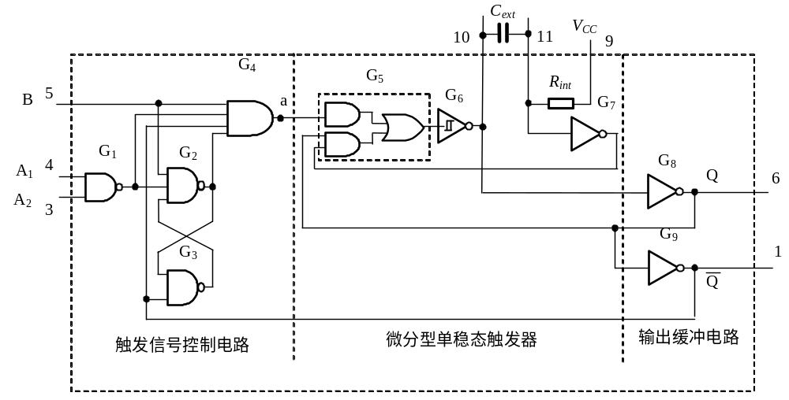
工作原理
电路的不可重复触发特性
暂稳态: Q=1 Q=0
0
1
0
0
在暂稳态期间即使有触发信号输入,但由于G₄门在此期间关闭，不会被再次触发，电路属于不可重复触发单稳态触发器
输出脉冲宽度： t_{w}≈0.7RC

Slide 15





逻辑功能表
74121功能表
A₁
A₂
B
Q
L
×
H
L
H
×
L
H
L
H
不可触发，保持稳态不变
×
×
L
L
H
H
H
×
L
H
B 和A₁、A_{2、} 中有一个或两个为高电平，输入端有一个或两个下降沿时电路被触发
H
H
H
H
H
L
×
A₁、A₂中有一个或两个为低电平，
在B端输入上升沿时电路被触发
×
L

Slide 16
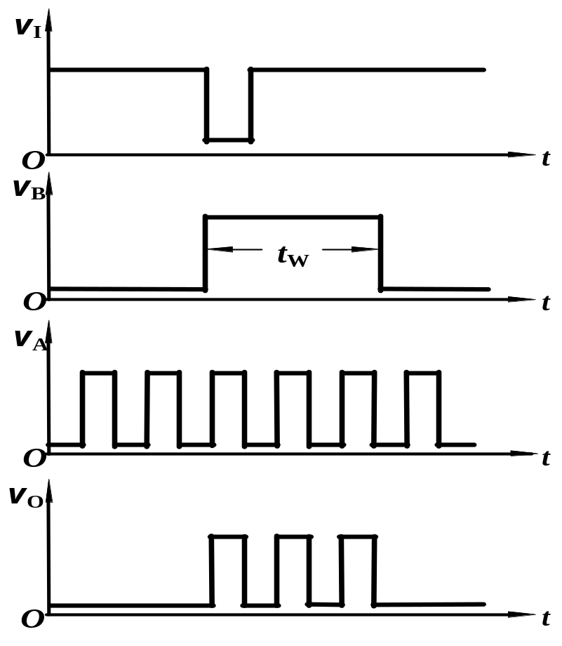
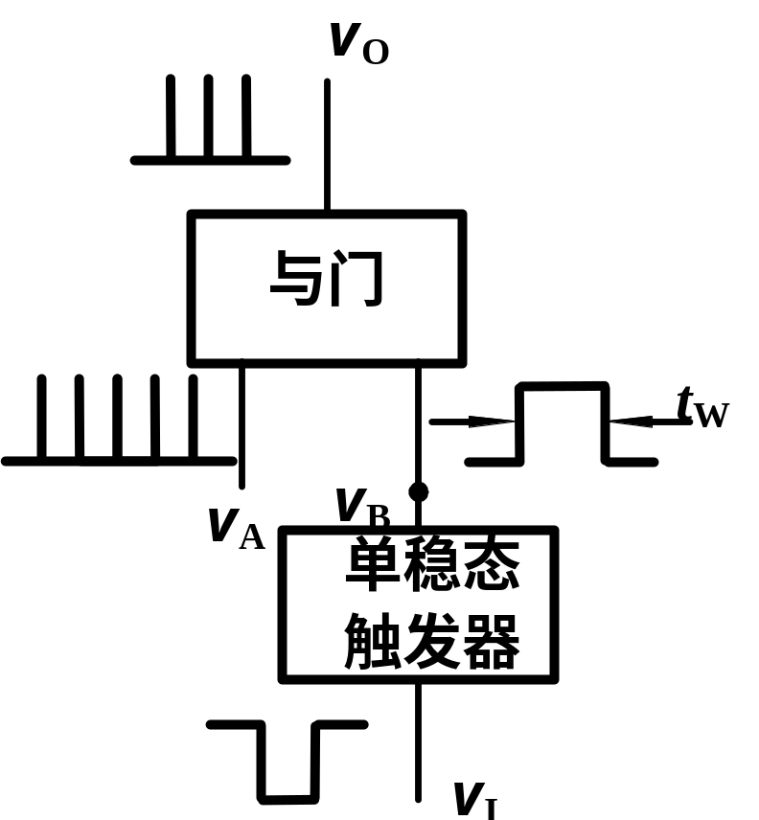
9.1.3 单稳态触发器的应用
1. 定时
该电路可用于频率计

Slide 17
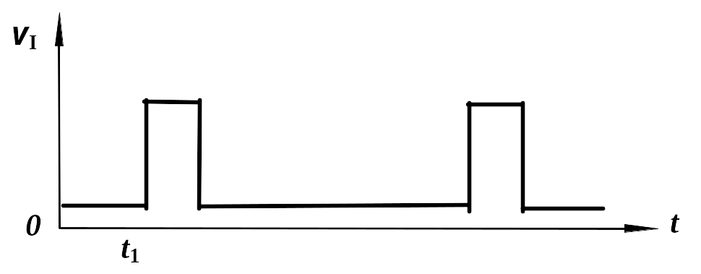
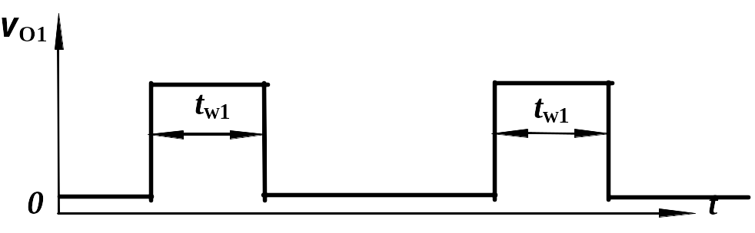
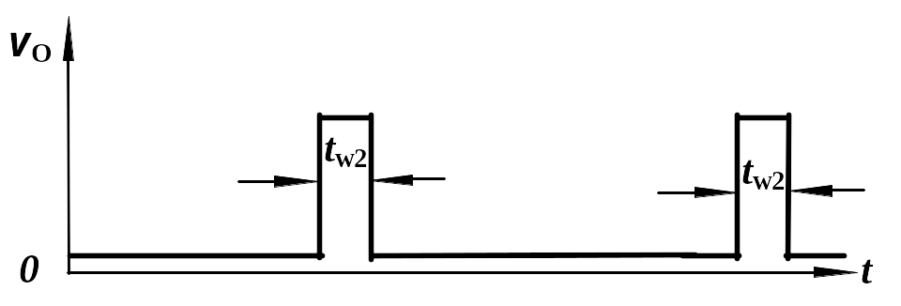
2. 延时
Notes:
放大电路存在电抗元件，如电容、电感。因此输入信号的频率不同，电路的输出响应也不同。

Slide 18
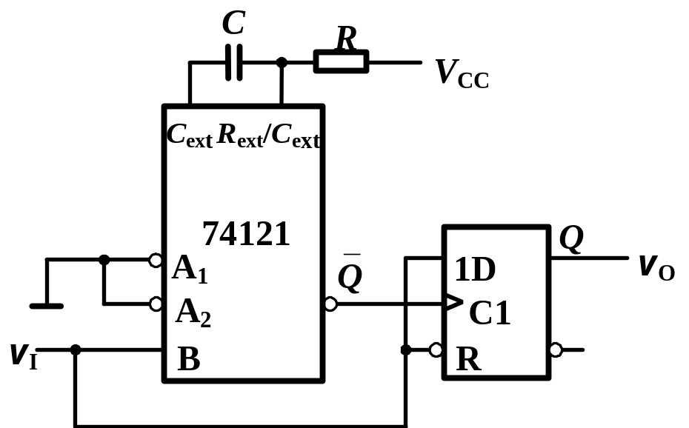
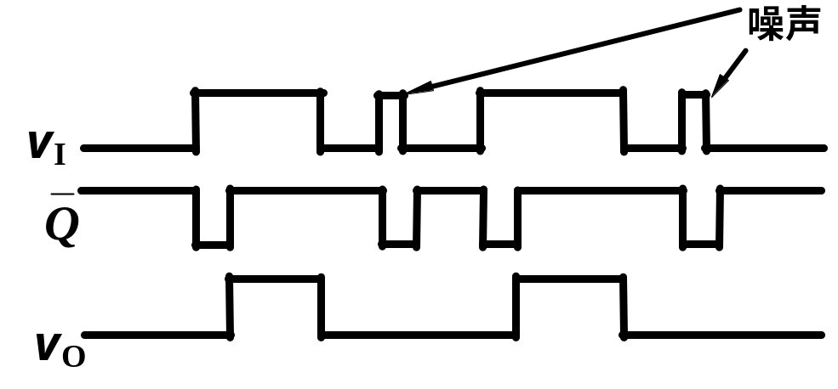
3. 组成噪声消除电路
如用υ_{I}作为下降沿触发的计数器触发脉冲,干扰加入,就会造成计数错误.
单稳触发器的输出脉宽应大于噪声宽度而小于信号脉宽，才可消除噪声。

